Slide 1
universidad Politécnica salesiana Estudiante: Kelly Paltin asignatura: programación orientada a objetos tema: diseño de interfaces docente: diego quisi fecha: 15 de junio de 2021

Slide 2

iPlotz
iPlotz es una aplicación especializada en el prototipado que permite crear rápidamente maquetas y esquemas de alambre navegables.
Crear un proyecto, agregar páginas de estructura metálica con componentes de diseño y discutir sus creaciones con otros.
Con iPlotz se puede crear wireframes navegables y seleccionables para crear la experiencia de un sitio web real o una aplicación de software. Se puede invitar a otros a comentar los diseños y podrá administrar las tareas para que los desarrolladores y diseñadores creen el proyecto.

Slide 3
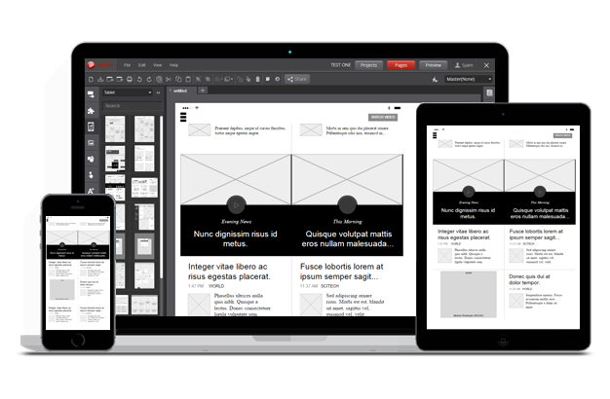
Funcionalidad
Compatibilidad
Funciona en Windows, Mac o Linux con navegadores habilitados para flash.
iPlotz ha creado aplicaciones de visor para ver y navegar maquetas en dispositivos móviles y es disponible de descargar en Android y iOS.

Slide 4
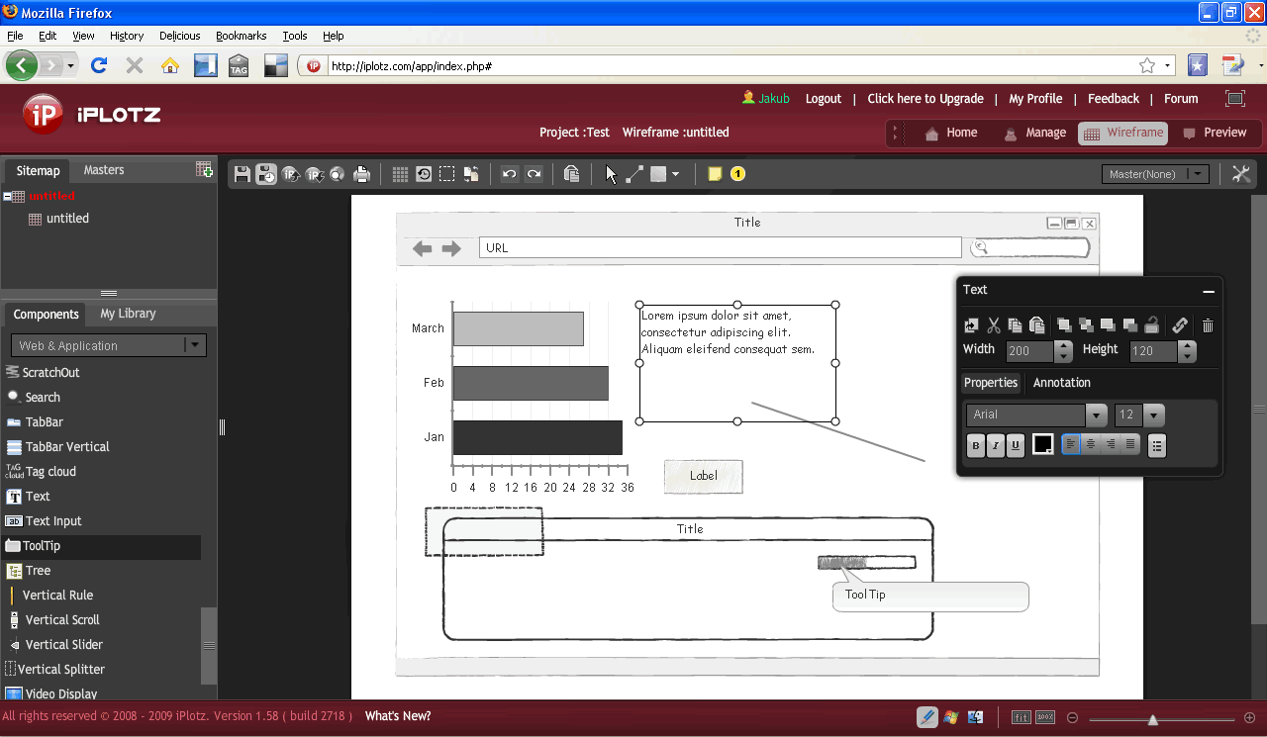
Funcionalidad
Wireframing
Agregar, eliminar, cambiar el nombre de varias páginas para su mapa del sitio.
Arrastrar y soltar componentes en una página de tamaño variable, vincúlelos o agregar enlaces de puntos de acceso a otras páginas o páginas web externas.
Subir, arrastrar y soltar tus propias imágenes en una página.
Exportar páginas como png, jpg o pdf.
Colaboración
Invitar a otros a comentar en las páginas.
Compartir los derechos de edición con otros en proyectos, para que ellos también puedan modificar los wireframes.

Slide 5
Ventajas:
Es una herramienta fácil y sencillo de utilizar.
Cuenta con una gran variedad de símbolos GUI que proporciona botones listos para el uso, barras de desplazamiento, barras de menús y otros objetos que se pueden utilizar en el diseño de los prototipados.
Es una herramienta que cuenta con una versión gratuita; para un wireframe de hasta cinco páginas.
Se destaca por su utilidad de asignación de Tareas (Tasks) a los que conforman el grupo de trabajo.
Desventajas:
iPlotz rara vez se actualiza y esto es muy desfavorable, la tecnología evoluciona cada día, este software se ha quedado atrás.
En la versión móvil, las herramientas no vienen completas y es lenta.
Los precios y los planes para el software no son los más favorables.

Slide 6
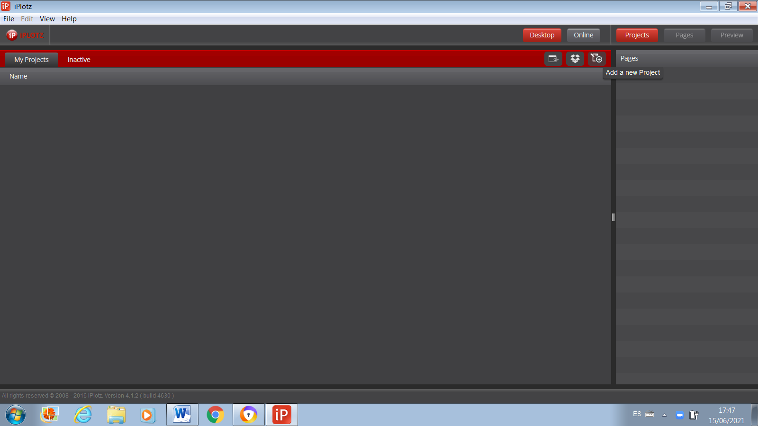
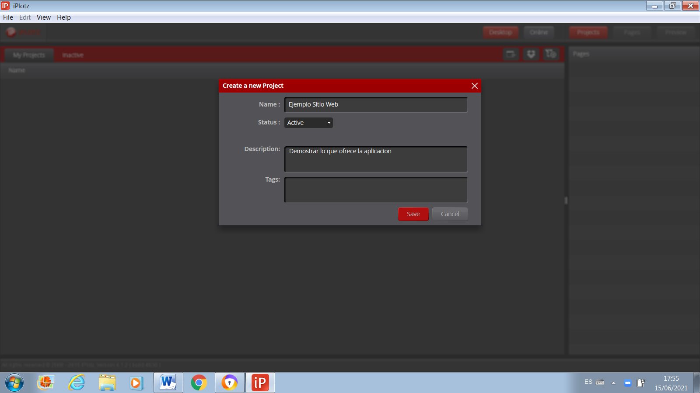
Desarrollo de un Proyecto en iPlotz
Primeramente, desde el sitio oficial de iPlotz localizamos las opciones de descargar y elegimos la que es compatibles para nuestro dispositivo, seguimos el proceso de instalación.
Luego, abrimos la aplicación y nos aparecerá la siguiente pantalla y comenzamos a abrir un nuevo proyecto para nuestro wireframe que deseamos, y comenzamos a desarrollarlo con todos las herramientas presentes a continuación.

Slide 7
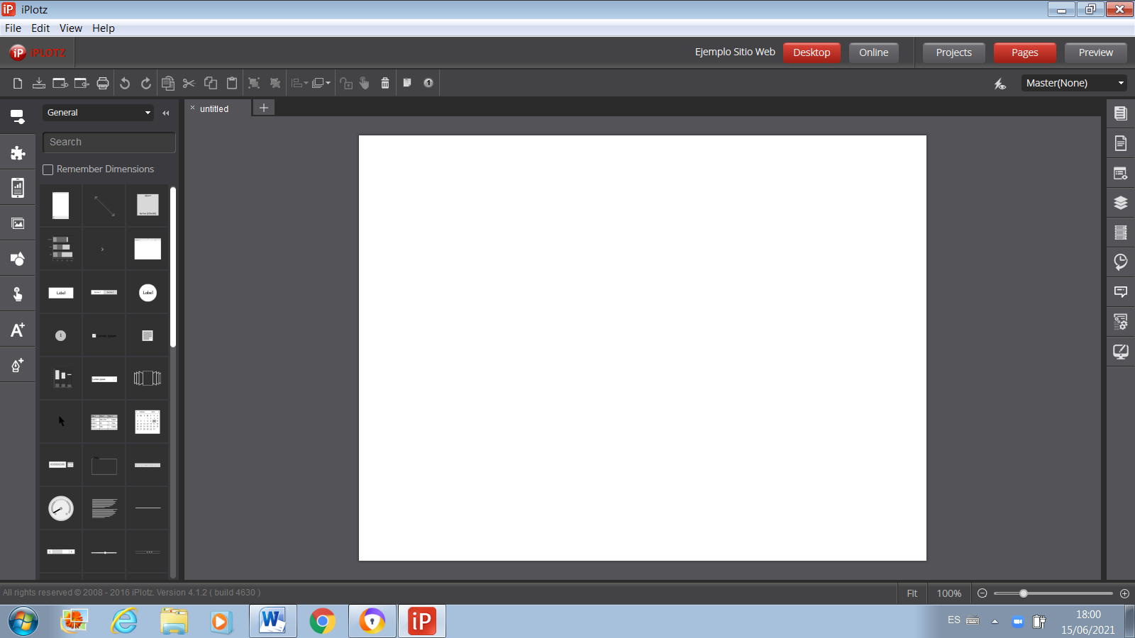

Slide 8
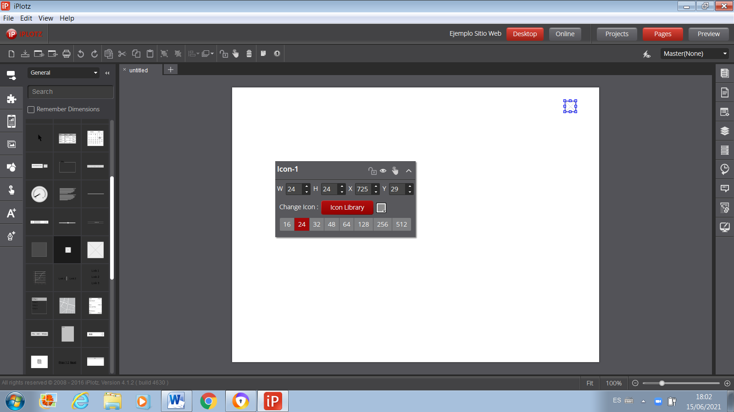

Slide 9
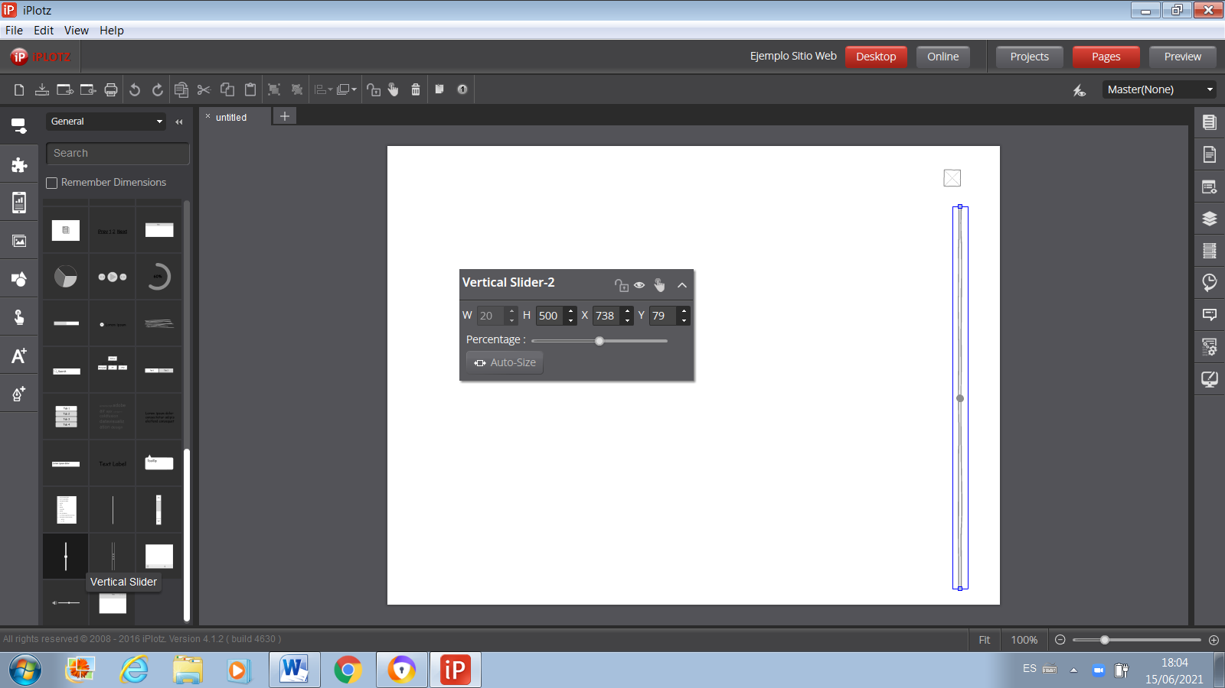

Slide 10
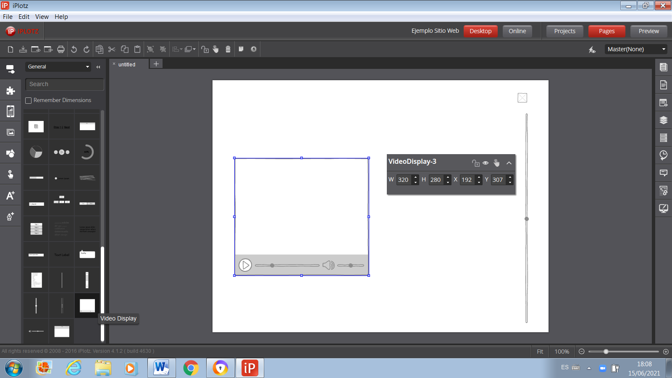

Slide 11
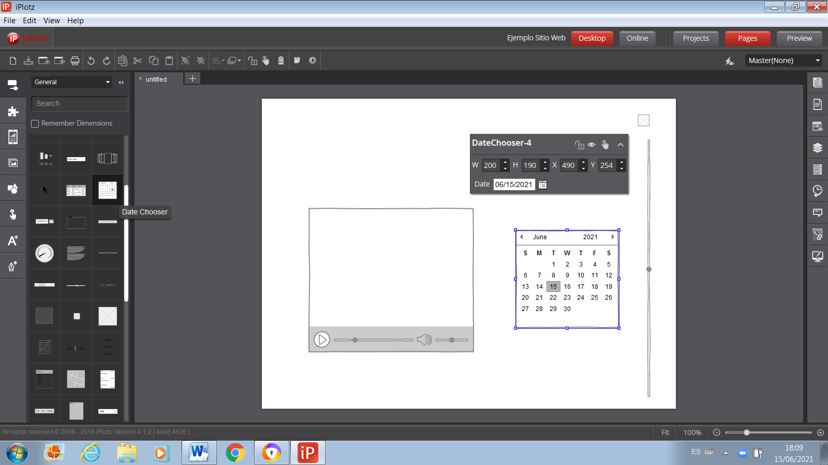

Slide 12
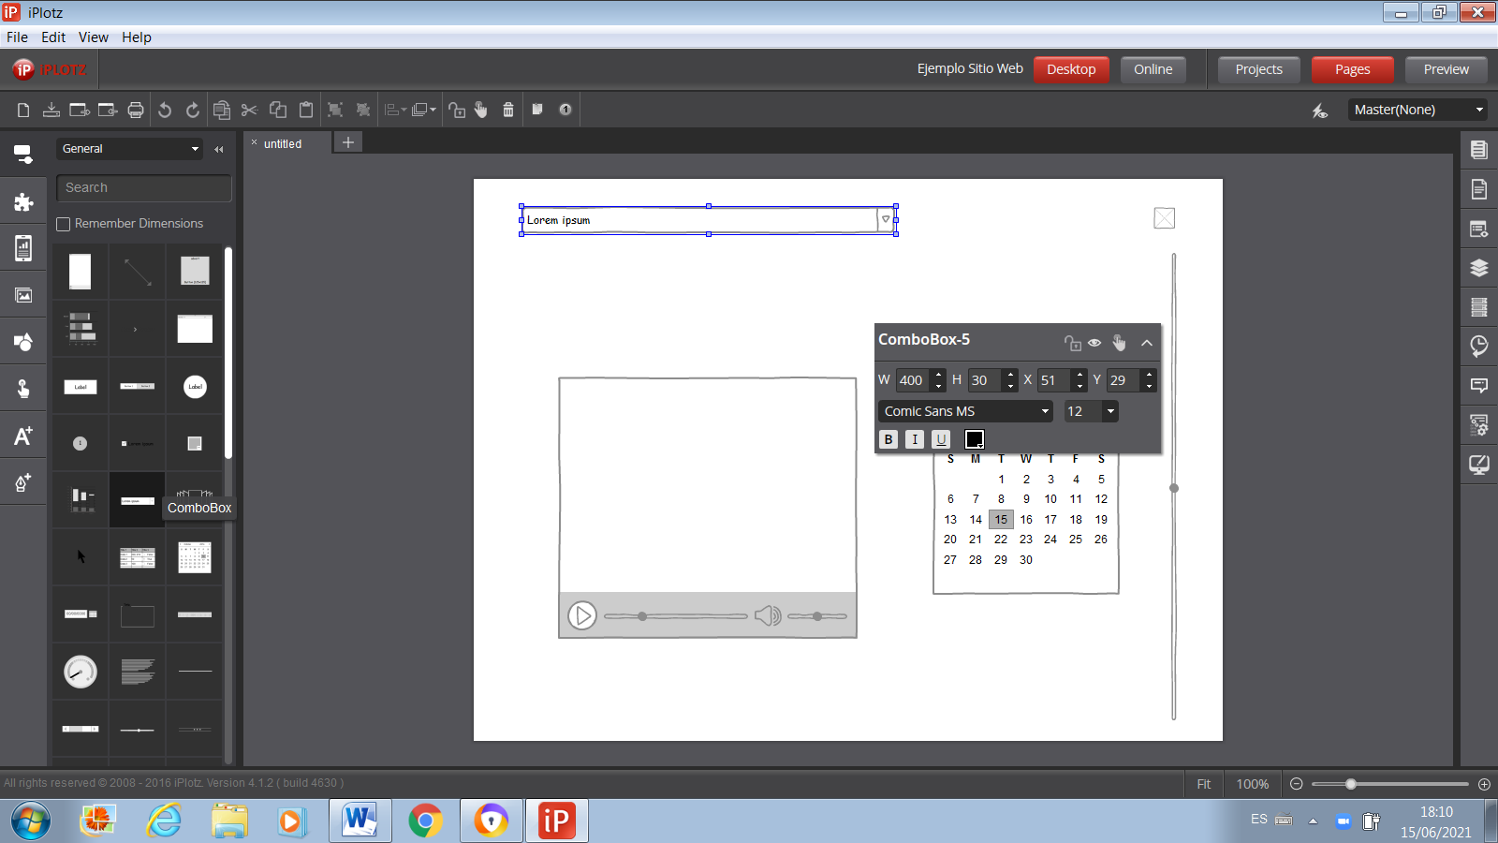

Slide 13
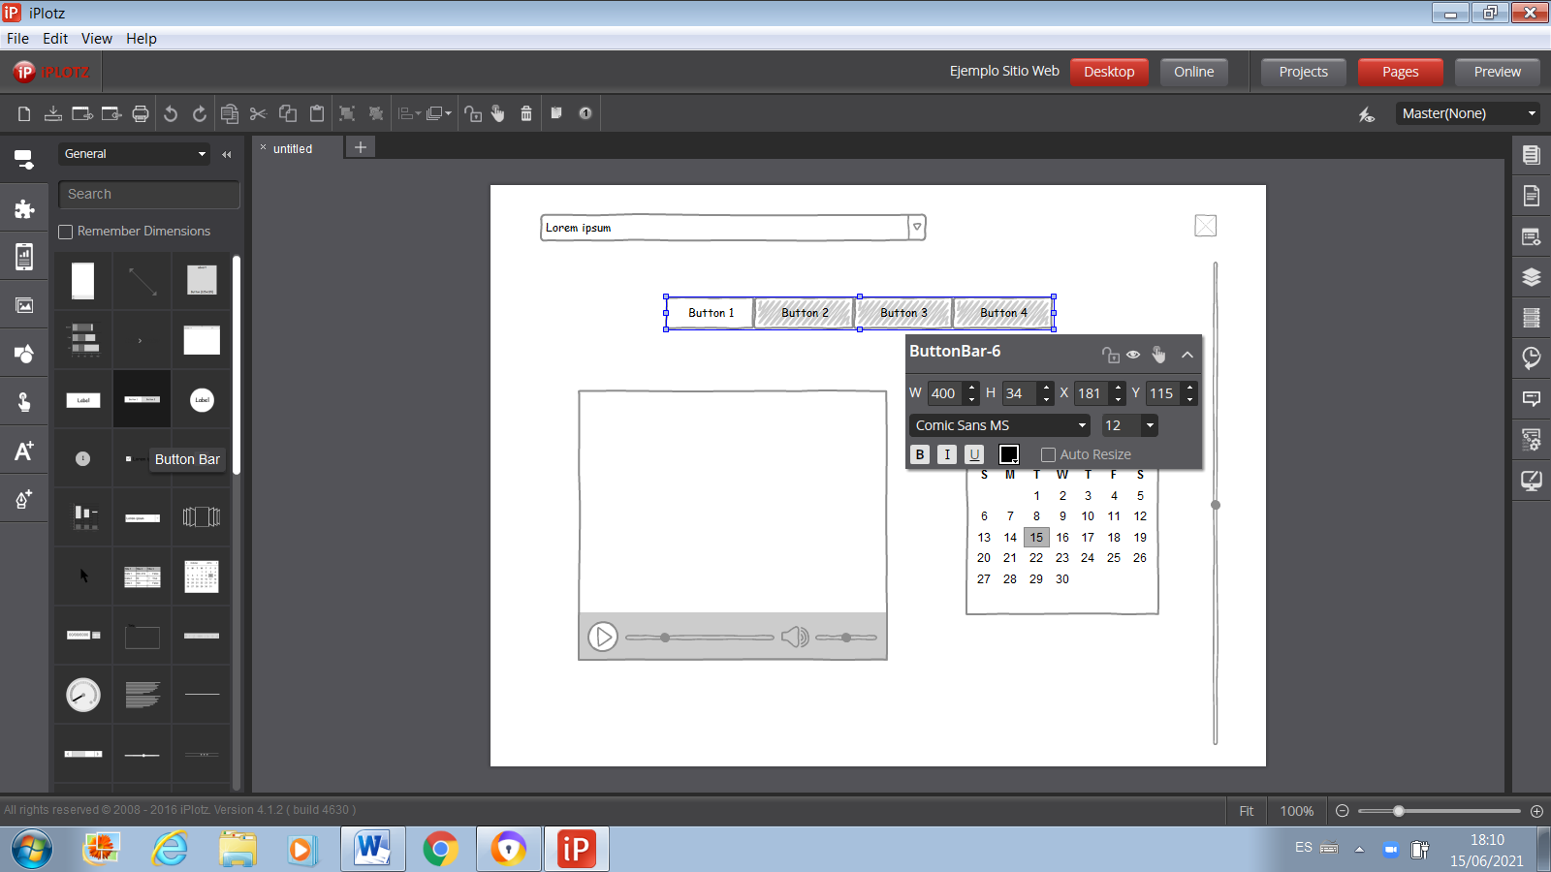

Slide 14
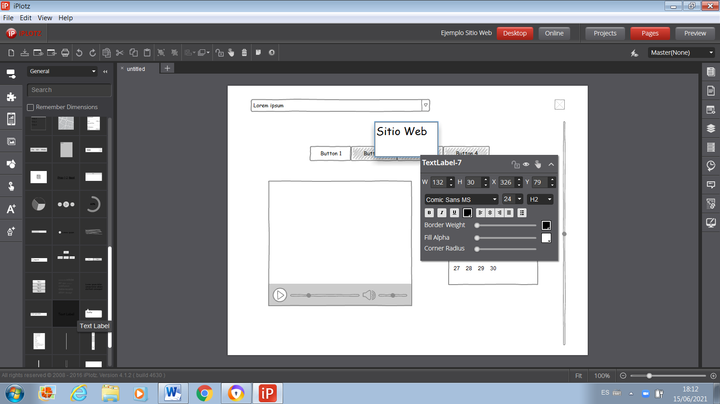

Slide 15
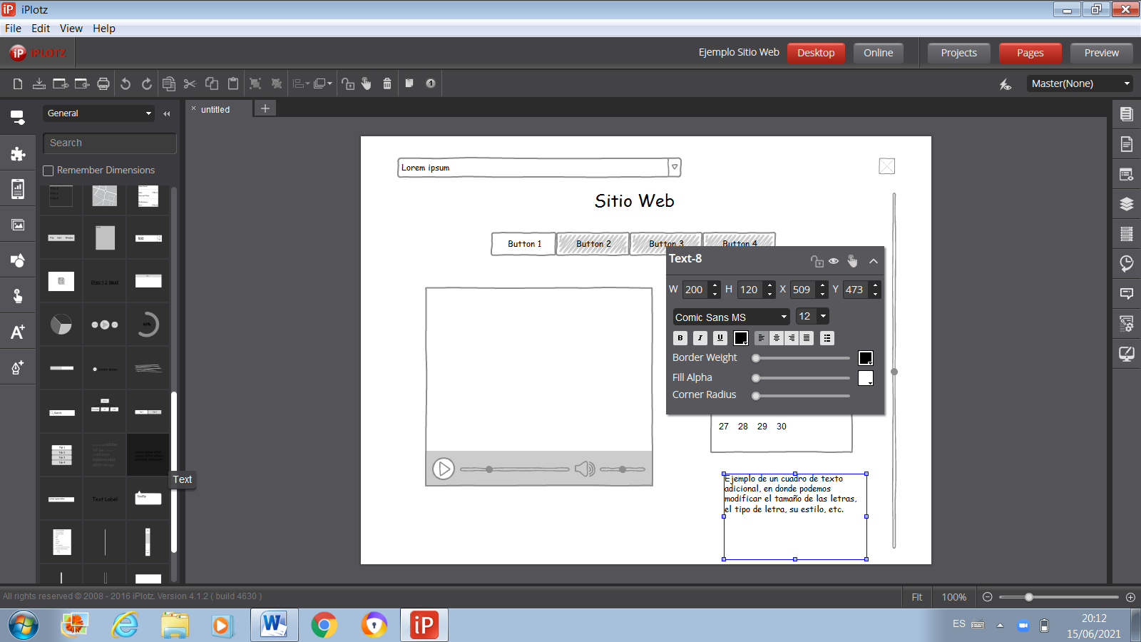

Slide 16
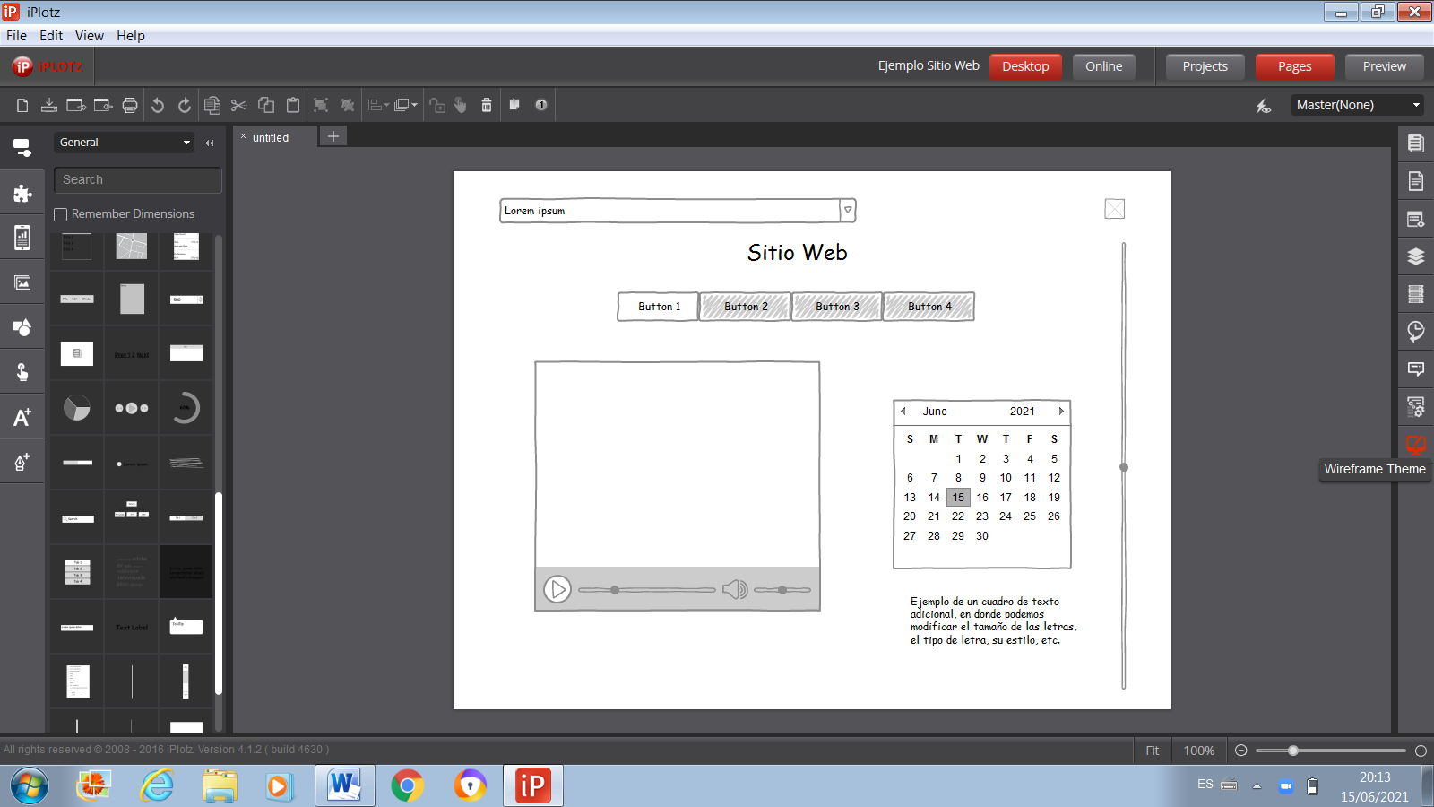
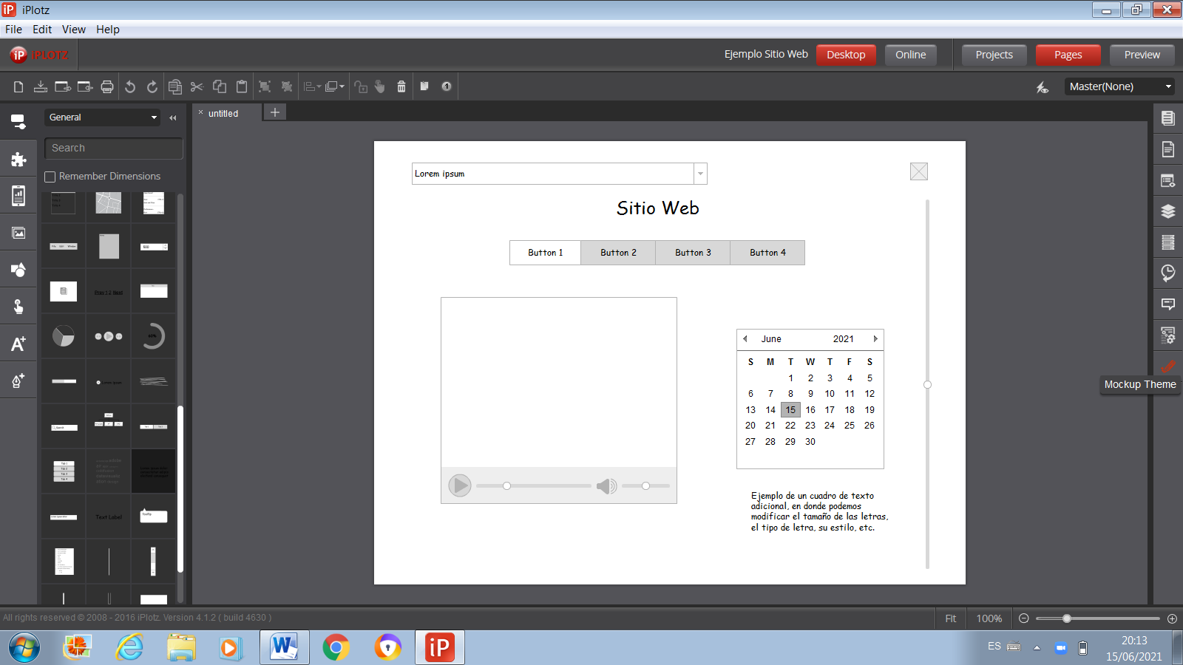
Con este ícono nos permite pasar desde el Wireframe Theme hasta el Mockup Theme.
Este cambio permite pasar desde una organización previa siendo el boceto a una representación visual más exacta del diseño.

Slide 17
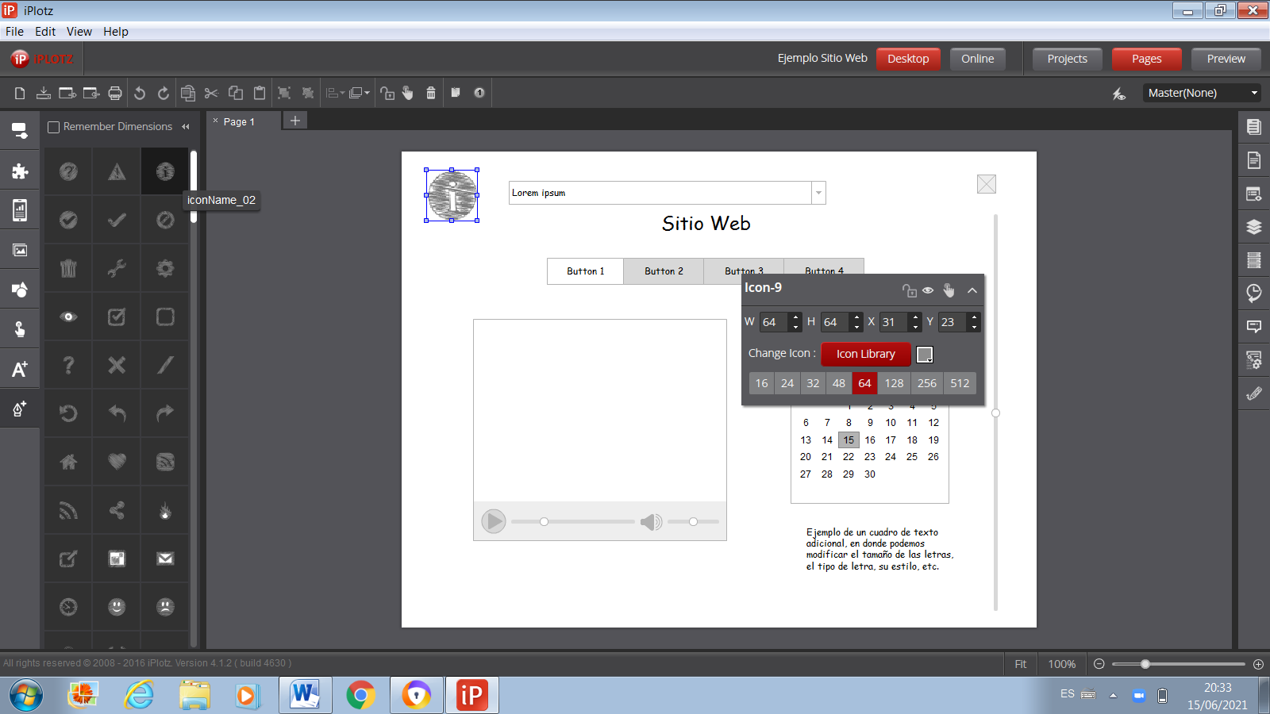


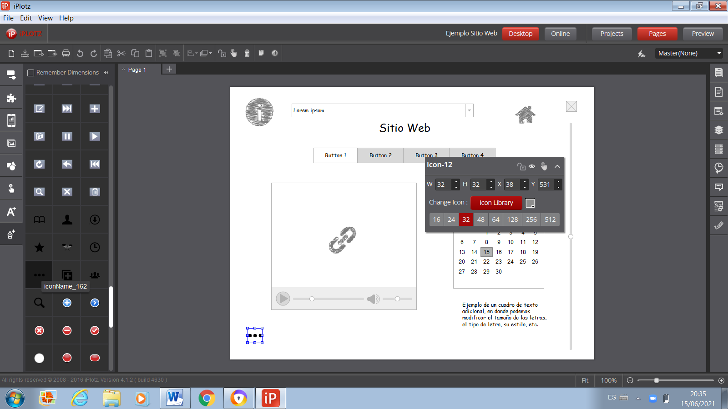

Slide 18
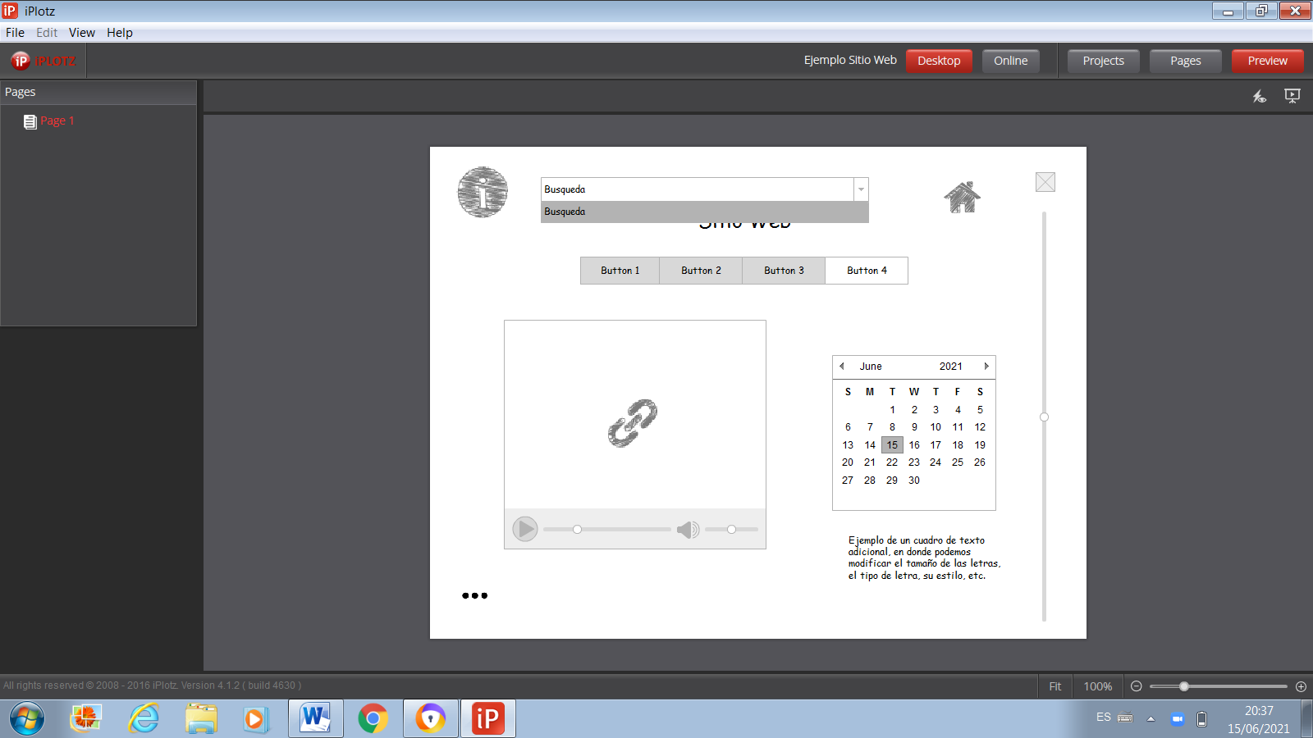
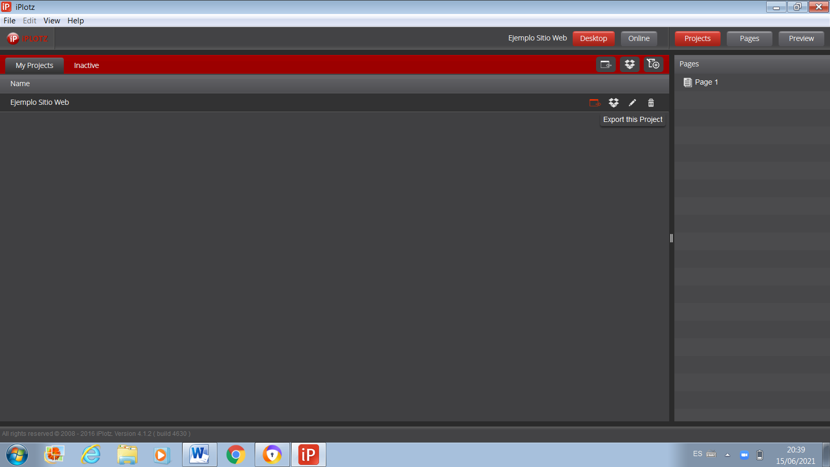
En el preview se demuestra el resultado completo de como se vería la presentación, la visualización de todos los iconos y la funcionalidad de cada uno.
Para finalizar, tenemos la opción de exportar el proyecto tanto en la computadora de la manera que desea y también da la opción de exportarlo en un Dropbox.

Slide 19

¡GRACIAS!
C

